Slide 1
教学要求
了解树型结构结点之间的层次关系；
掌握树和二叉树的定义及其相关的术语；
重点掌握二叉树的结构、性质，存储表示和四种遍历算法；
掌握二叉树线索化的实质及线索化的过程；
了解树的结构性质、存储表示方法和遍历算法；
掌握森林(树)与二叉树的对应关系和相互转换方法。

Slide 2
线性表：元素之间的线性关系
树：元素之间的层次关系
主要内容
3.1 | 基本术语
3.2 | 二叉树
3.3 | 堆
3.4 | 选择树
3.5 | 树
3.6 | 森林与二叉树间的转换
3.7 | 树的应用

Slide 3
3.1 基本术语
1、树的定义
【定义一】
（1）一个结点x组成的集{x}是一棵树(Tree)，这个结点x也是这棵树的根；
（2）假设x是一个结点，D₁，D₂，…，D_{k}是 k 棵互不相交的树，我们可以构造一棵新树：令x为根，并有k条边由x指向树D₁，D₂，…，D_{k}。这些边也叫做分支，D₁，D₂，…，D_{k}称作根x的树之子树（SubTree）。
【定义二】树是n(≥0)个结点的有限集。在任意一棵非空树中：
（1）有且仅有特定的称为根（Root）的结点；
（2）当n＞1时，其余结点可分为k（＞0）个互不相交的有限集D₁，D₂，…，D_{k}，其中每一个集合本身又是一棵树，并且称为根的子树（ SubTree ）。

Slide 4
【定义三】
T = （ D，R ）
D：具有相同类型的数据元素的集合。
R：若 D 为空集，则称为空树；
若 D 仅含一个数据元素，则 R 为空集，否则 R = { H }，H 是
如下的二元关系：
（1）在 D 中存在唯一的称为根的数据元素 root ，它在关系 H 下
无前驱；
（2）若 D - { root } ≠￠，则存在D-{ root }的一个划分D₁，D₂，…，
D_{k}（k ＞ 0），对任意 j ≠ l（1 ≤ j，l ≤ k）有D_{j}∩D_{l}=￠，对任意
的i（1 ≤ i ≤ k），唯一存在数据元素 x _{i}∈ D_{i}，
有 < root , x_{i} > ∈ H;
（3）对应于 D - { root }的划分，H - { < root , x₁ > , … ,
<root,x_{k}>}有唯一的一个划分H₁，H₂，…，H_{k}
（k＞0）,对任意j≠l（1≤j，l≤k）有H_{j}∩H_{l}≠￠,且对任意的i
（1 ≤ i ≤ k），H_{i}是D_{i}上的二元关系，（D_{i}，{H_{i}}）是一棵符合
本定义的树，称为根root的子树。

Slide 5
三个定义的共同点：
1、相同类型的元素构成的集合；
2、特定的结点---根；
3、除了根之外，组成 k 个划分，且互不相交；
4、每一个划分又是一棵树---递归；
几点说明：
递归定义，但不会产生循环定义；
构造性定义便于树型结构的建立；
一株树的每个结点都是这株树的某株子树的根。

Slide 6
2、常用术语
A
第1层
度
叶（终端结点）
非终端结点
B
C
D
第2层
结点
E
F
G
H
I
第3层
J
K
第4层
分支 路长
图一
M
第5层
L
父亲 双亲
儿子 兄弟
子孙 祖先
A
B
C
D
E
F
G
树高为5
层 结点的高
树的高（深度）
J
H
I
K
图二
L
M

Slide 7
A
A
≠
有序树 & 无序树
B
C
C
B
森林forest：
是 n ≥ 0 棵互不相交的树的集合。
3.2 二叉树( BinaryTree )
3.2.1 二叉树的定义和基本性质
1、二叉树的定义
【定义一】 二叉树是有限个结点的集合，这个集合或者是空集，
或者是由一个根结点和两棵互不相交的二叉树组成，其中一棵
叫根的做左子树，另一棵叫做根的右子树。

Slide 8
【定义二】 BinaryTree = ( D , R )
D：指数据对象，是由相同类型的数据元素组成的集合。
R：为数据元素间的关系：
若D＝￠, 则R= ￠ ，称Binary tree 为空树；
若D ≠ ￠, 则R={H}，H是如下二元关系：
⑴在D中存在唯一的称为根的数据元素 root，它在关系H下
无前驱；
⑵若D-{ root } ≠￠，则存在D-{root}={D_{l}，D_{r}}，且D_{l}∩D_{r}= ￠ ；
⑶若D_{l} ≠￠，则D_{l}中存在唯一的元素x_{l}，< root , x_{l} >∈H，且存
在D_{l}上的关系H_{l}∈H；若D_{r} ≠￠，则D_{r}中存在唯一的元素
x_{r}，< root , x_{r} >∈H，且存在D_{r}上的关系H_{r}∈H；
H={< root , x _{l}>， <root,x_{r}>，H_{l}，H_{r}}；
⑷（D_{l}，{H_{l}}）是符合本定义的二叉树，称为根的左子树；
（D_{r}，{H_{r}}）是符合本定义的二叉树，称为根的右子树。

Slide 9
k <= 2
分左、右
二叉树是有序的
与树的定义对比：
1、相同类型的元素构成的集合；
2、特定的结点---根；
3、除了根之外，组成k个划分，且互不相交；
4、每一个划分又是一棵二叉树---递归。
分析图（1）和图（2）的区别：
A
A
B
C
B
C
D
E
F
G
D
E
F
G
J
H
I
K
J
H
I
K
L
M
L
M

Slide 10

问题：具有三个结点的树和二叉树各有多少棵？

Slide 11
2、二叉树的性质
性质1：在二叉树中第 i 层的结点数最多为2^{i-1}（i ≥ 1）。
性质2：高度为k的二叉树其结点总数最多为2^{k}－1（ k ≥ 1）。
性质3：对任意的非空二叉树 T ，如果叶结点的个数为 n₀，而
其度为 2 的结点数为 n₂，则：
n₀ = n₂ + 1。

Slide 12
【定义】 深度为k且有2^{k} －1个结点的二叉树称为满二叉树。
层序编号：对满二叉树的结点进行连续编号。从根结点开始，
从上而下，自左至右。
【定义】 深度为 k 的，有n个结点的二叉树，当且仅当其每个结点都与深度为 k 的满二叉树中编号从 1 至 n 的结点一一对应，称之为完全二叉树。

Slide 13
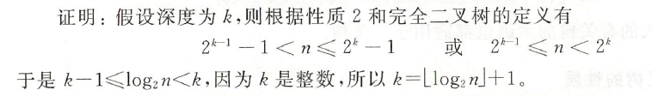
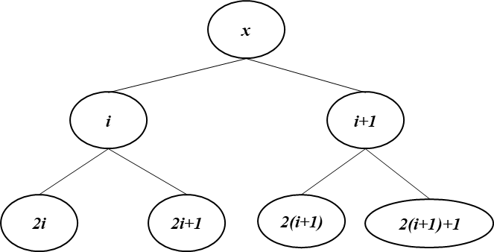
二叉树的性质(续)：
性质4 具有 n 个结点的完全二叉树的深度为 └ log₂n┘+ 1。
性质5 如果对一棵有 n 个结点的完全二叉树的结点按层序编号，则对任一结点 i 有：
⑴ 如果 i = 1，则结点 i 是二叉树的根，无双亲；如果 i ＞ 1 ，则其双亲结点是 └ i / 2 ┘ ；
⑵ 如果 2 i ＞ n，则结点 i 无左孩子结点，否则其左孩子结点是 2 i ；
⑶ 如果 2 i + 1 ＞ n，则结点 i 无右孩子结点，否则其右孩子结点是 2 i + 1。

Slide 14
3、二叉树的遍历
D
【遍历】根据原则，按照一定的顺序访问二叉树中的每一个结点，使每个结点只能被访问一次。
L
R
根（D）、左孩子（L）和右孩子（R）三个结点可能出现
的顺序有：
① DLR ② DRL
③ LDR ④ LRD
⑤ RLD ⑥ RDL
【原则】左孩子结点一定要在右孩子结点之前被访问。
要讨论的三种操作分别为：
①先根顺序DLR， ②中根顺序LDR， ③后根顺序LRD

Slide 15

①先根顺序遍历二叉树：
若二叉树非空则：
{ 访问根结点；
先根顺序遍历左子树；
先根顺序遍历右子树；
} ；
②中根顺序遍历二叉树：
若二叉树非空则：
{ 中根顺序遍历左子树；
访问根结点；
中根顺序遍历右子树；
} ；
③后根顺序遍历二叉树：
若二叉树非空则：
{ 后根顺序遍历左子树；
后根顺序遍历右子树；
访问根结点；
} ；

Slide 16
3.2.2 抽象数据型二叉树
ADT操作：
① Empty ( BT ) ;
② IsEmpty ( BT ) ;
③ CreateBT ( V, LT , RT ) ;
④ Lchild ( BT ) ;
⑤ Rchild ( BT ) ;
⑥ Data ( BT ) ;
Void PreOrder ( BT )
BTREE BT ;
{ if ( ! IsEmpty ( BT ) )
{ visit ( Data ( BT ) ) ;
PreOrder ( Lchild ( BT ) ) ;
PreOrder ( Rchild ( BT ) ) ;
}
}
【例3-1】写一个递归函数，按先根顺序列出二叉树中每个结点的Data域之值。

Slide 17
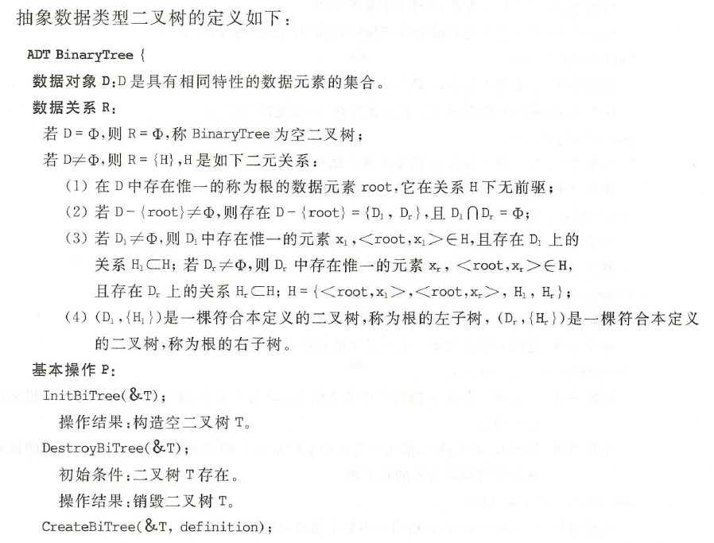

Slide 18
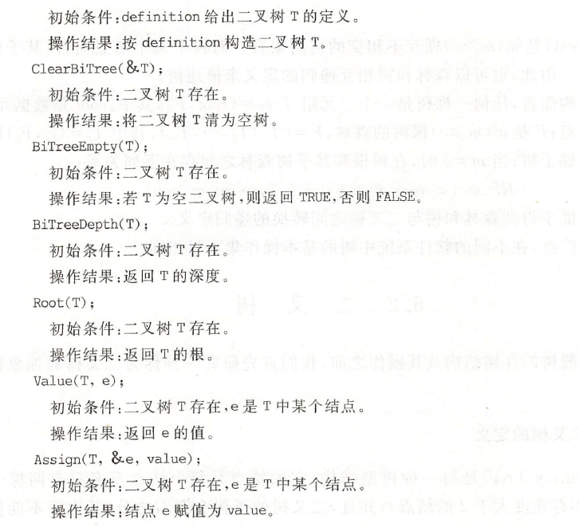

Slide 19
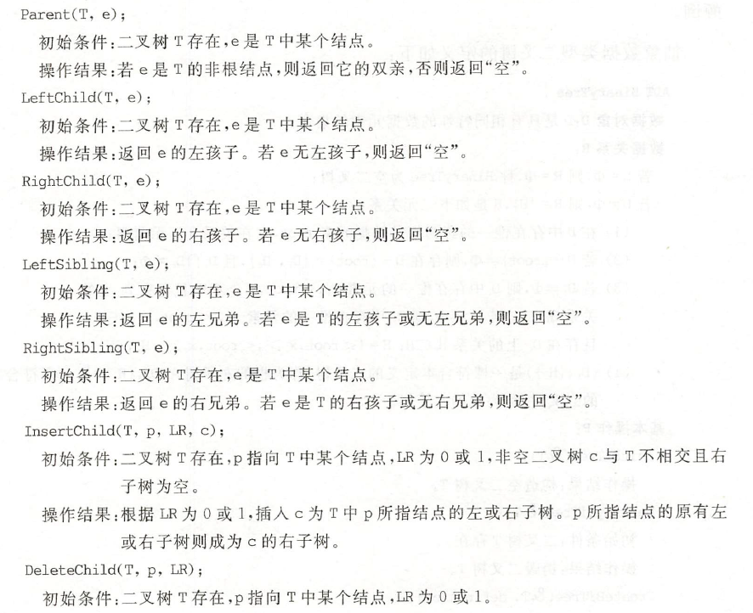

Slide 20
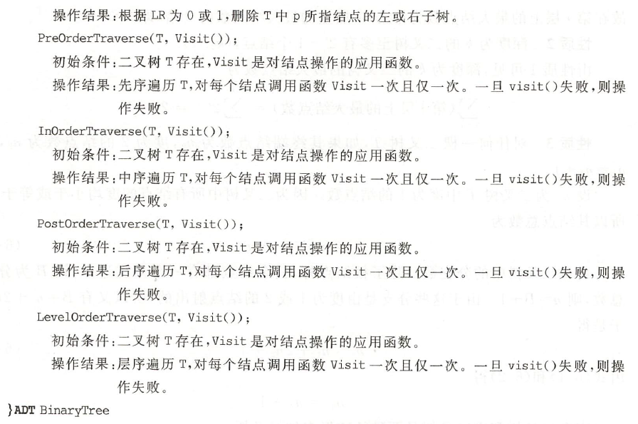

Slide 21
Void InOrder ( BT )
BTREE BT ;
{ if ( ! IsEmpty ( BT ) )
{ InOrder ( Lchild ( BT ) ) ;
visit ( Data ( BT ) ) ;
InOrder ( Rchild ( BT ) ) ;
}
}
【例3-2】写一个递归函数，按中根顺序列出二叉树中每个结点的Data域之值。
Void PostOrder ( BT )
BTREE BT ;
{ if ( ! IsEmpty ( BT ) )
{ PostOrder ( Lchild ( BT ) ) ;
PostOrder ( Rchild ( BT ) ) ;
visit ( Data ( BT ) ) ;
}
}
【例3-3】写一个递归函数，按后根顺序列出二叉树中每个结点的Data域之值。

Slide 22
*二叉树的遍历的非递归过程
No. | 指针BT | 栈 | 输出
1 | A → | #
2 | B → | #A
3 | D → | #AB
4 | J → | #ABD
5 | ^ | #ABDJ → | J
6 | ^ | #ABD → | D
7 | H → | #AB
8 | ^ | #ABH → | H
9 | ^ | #AB → | B
10 | E → | #A
11 | ^ | #AE → | E
12 | ^ | #A → | A
13 | C → | #
14 | F → | #C
15 | ^ | #CF → | F
16 | I → | #C
17 | ^ | #CI → | I
18 | ^ | #C → | C
19 | G → | #
20 | ^ | #G → | G
21 | K → | #
22 | L → | #K
23 | ^ | #KL → | L
24 | ^ | #K → | K
25 | M → | #
26 | ^ | #M → | M
27 | ^ | # | 结束
数据结构:
设栈S:
用以保留
当前结点;
A
B
C
例
D
E
F
G
J
H
I
K
L
M
算法:
Loop:
{
if (BT 非空)
{ 进栈;
左一步;}
else
{ 退栈；
输出;
右一步;}
};
Void InOrder ( BT )
BTREE BT ;
{ if ( ! IsEmpty ( BT ) )
{ InOrder ( Lchild ( BT ) ) ;
visit ( Data ( BT ) ) ;
InOrder ( Rchild ( BT ) ) ;
}
}
先序： A B D J H E C F I G K L M
中序： J DH B E A F I C G L K M
后序： J H D E B I F L M K G C A

Slide 23
二叉树的遍历的非递归过程
Void NInOrder( BT )
BTREE BT;
{ STACK S ; BTREE T ;
MakeNull( S ) ;
T = BT ;
while ( !IsEmpty( T ) || Empty ( S ) )
if ( !IsEmpty ( T ) )
{ Push( T ,S );
T = Lchild ( T ) ; }
else
{ T = TOP ( S ) ; POP ( S ) ;
visit( Data( T ) ) ;
T = Rchild ( T ) ; }
}
进栈; 左走一步
退栈; 右走一步

Slide 24
先序遍历非递归算法
中序遍历非递归算法
后序遍历非递归算法
Loop:
{
if (BT 非空)
{ 输出;
进栈;
左一步;}
else
{ 退栈；
右一步;}
};
Loop:
{
if (BT 非空)
{ 进栈;
左一步;}
else
{ 退栈;
输出;
右一步;}
};
Loop:
{
if (BT 非空)
{ 进栈;
左一步;}
else
{ 当栈顶指针
所指结点的
右子树不存
在或已访问,
退栈并输出;
否则右一步; }
};

Slide 25

中序遍历非递归算法：
void InOrder(BTREE *root
{ BTREE *stack[MAX];
int top=0;
do{ while(root!=Null)
{ top++;
if(top>MAX)
printf("栈满!\n");
else
stack[top]=root;
root=Lchild(root);
}
if(top!=0)
{
root=stack[top];
top--;
printf("%c ",Data(root));
root=Rchild(root);
}
}while((top!=0)||(root!=Null));
}
Loop:
{
if (BT 非空)
{ 进栈;
左一步;}
else
{ 退栈;
输出;
右一步;}
};

Slide 26

先序遍历非递归算法：
void PreOrder(BTREE *root
{ BTREE *stack[MAX];
int top=0;
do{ while(root!=Null)
{
printf("%c ",Data(root));
top++;
if(top>MAX)
printf("栈满!\n");
else stack[top]=root;
root=Lchild(root);
}
if(top!=0)
{
root=stack[top];
top--;
root=Rchild(root);
}
}while((top!=0)||(root!=Null));
}
Loop:
{
if (BT 非空)
{ 输出;
进栈;
左一步;}
else
{ 退栈;
右一步;}
};

Slide 27

后序遍历非递归算法：
void PostOrder(BTREE *root) //后序遍历，非递归
{ BTREE *stack[MAX],*p;
int top=0,b;
do{ while(root!=Null)
{ top++;
if(top>MAX)
printf("栈满!\n");
else
stack[top]=root;
root=Lchild(root);
}
p=Null;
b=1;
while((top!=0)&&b) //右子树不存在或已访问
{ root=stack[top];
if(root->rchild==p)
{ printf("%c ",Data(root)); //访问根结点
top--;
p=root;
} //p指向刚访问
else
{ root=Rchild(root);
b=0;
}
}
}while(top!=0);
}
Loop:
{
if (BT 非空)
{ 进栈;
左一步;}
else
{ 当栈顶指针
所指结点的
右子树不存
在或已访问,
退栈并输出;
否则右一步; }
};

Slide 28
3.2.3 二叉树的表示
1、顺序存储
（1）完全（或满）二叉树
根据性质5，如已知某结点的层序编号i,则可求得该结点的
双亲结点、左孩子结点和右孩子结点。
采用一维数组，按层序顺序依次存储二叉树
的每一个结点。如下图所示：
A
A
B
C
D
E
F
G
H
I
J
B
C
1 2 3 4 5 6 7 8 9 10
D
E
F
G
H
I
J

Slide 29
（2）一般二叉树
通过虚设部分结点，使其变成相应的完全二叉树。
A
A
A
B
C
*
E
*
G
*
*
J
B
C
B
C
1 2 3 4 5 6 7 8 9 10
E
G
*
E
*
G
J
*
*
J
根据性质5，如已知某结点的层序编号i,则可求得该结点的
双亲结点、左孩子结点和右孩子结点，然后检测其值是否
为虚设的特殊结点*。

Slide 30
2、二叉树的左右链表示
A
B
C
lchild | data | rchild
D
E
^
^
F
^
^
G
^
^
H
^
^
I
^
^
J
^
Struct Node {
Struct Node *lchild ;
Struct Node *rchild ;
datatype data ; } ;
Typedef struct Node * BTREE ;
A
B
C
D
E
F
G
H
I
J

Slide 31
ADT
BTREE CreateBT(v , ltree , rtree )
datatype v ; BTREE ltree , rtree ;
{ BTREE root ;
root = New Node ;
root->data = v ;
root->lchild = ltree ;
root->rchild = rtree ;
return root ; }

Slide 32
证明：n 个结点的二叉树中，共有 n+1 个空链接域。
证：设其空链域数为 x
分支数 B_{入} = n –1
B_{出}=2× n – x
∵ B_{入} = B_{出}
∴ n – 1 = 2×n – x
得出 x = n + 1
A
B
C
D
E
F
G
J
H
I
K
L
M
结点总数：13
空链域的个数：14

Slide 33
【例3-4】二叉树建立方法之一
按先序序列建立二叉树的左右链结构。
如下图所示二叉树, 输入:
ABDH##I##E##CF#J##G##
其中:#表示空
BTREE *CreateTree1()
{ BTREE *bt;
char ch;
fflush(stdin);
scanf("%c",&ch);
if(ch=='#')
bt=Null;
else
{ bt=New BNODE;
if(!bt) exit(0);
bt->data=ch;
bt->lchild= CreateTree1();
bt->rchild= CreateTree1();
}
return(bt);
}
A
B
C
D
E
F
G
H
I
J

Slide 34
【例3-5】二叉树的遍历（二叉链表结构）
Void PreOrder( BTREE T)
{
if(T){
visit(T->data);
PreOrder(T->lchild);
PreOrder(T->rchild);
}
}
Void InOrder( BTREE T)
{
if(T){
InOrder(T->lchild);
visit(T->data);
InOrder(T->rchild);
}
}
Void PostOrder( BTREE T)
{
if(T){
PostOrder(T->lchild); PostOrder(T->rchild);
visit(T->data);
}
}

Slide 35
【例3-6】按层序遍历二叉树（二叉链表结构）
从二叉树的第一层开始，直到最后一层，每层从左到右访问每一个结点，是的每个结点只能被访问一次。
A
B
C
D
E
F
G
H
I
J
右图所示二叉树按层序遍历结果为： ABCDEFGHIJ
算法思想：
设立一个队列，队列元素为结点的指针；
首先将根结点指针排队；当队列非空时，从队首删除一个结点并访问这个结点，如果该结点的左子树非空，则其左孩子结点指针排队；如果该结点的右子树非空，则其右孩子结点指针排队；重复上述过程，直到队列为空。
Q
A^ | B^ | C^ | D^ | E^ | F^ | G^ | H^ | I^ | J^
front
rear

Slide 36
Void LeverList(BTREE T)
{
QUEUE Q；
BTREE p=T;
MakeNull(Q)；
if(T) { EnQueue(p, Q);
while(!Empty(Q))
{ p=DeQueue(Q);
visit(P-data);
if(p->lchild)
EnQueue(p->lchild);
if(p->rchild)
EnQueue(p->rchild);
}
}
Struct node {
Struct node *lchild ;
Struct node *rchild ;
datatype data ;
} ;
Typedef struct node * BTREE ;
Struct QUEUE {
Struct node * data[maxlength] ;
int front ；
int rear ；
}；
Q

Slide 37
A
B
C
D
E
F
G
H
I
J
 | A^ | B^ | C^ | D^ | E^ | F^ | G^ | H^ | I^ | J^

Slide 38
【例3-7】一棵二叉树的先序、中序和后序序列分别如下，其中一部分未显示出来，试求出空格处的内容，并画出该二叉树。
先序：_B_F_ICEH_G；
中序：D_KFIA_EJC_；
后序：_K_FBHJ_G_A；
A
B
C
先序：ABDFKICEHJG
中序：DBKFIAHEJCG
后序：DKIFBHJEGCA
D
F
E
G
K
I
H
J

Slide 39
【例3-8】二叉树中序序列为：ABCEFGHD，
后序序列为：ABFHGEDC。
请画出此二叉树。
C
已知：
①已知先序和中序？
②已知中序和后序？
③已知先序和后序？
能否唯一还原二叉树？
B
D
A
E
G
F
H

Slide 40
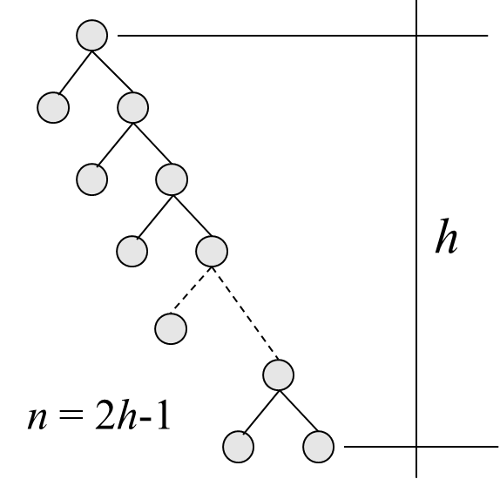
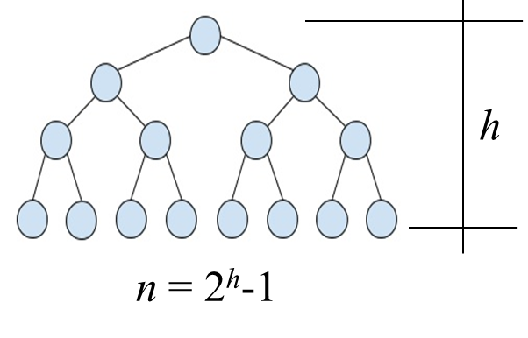
【例3-9】试举出：
先序遍历和中序遍历相同的二叉树？
先序遍历和后序遍历相同的二叉树？
中序遍历和后序遍历相同的二叉树？
【例3-10】完全二叉树的某结点若无左孩子结点，则它必是叶结点，为什么？
【例3-11】设高为h的二叉树只有度为0和度为2的结点，则此类二叉树的结点数至少为 ，至多为 。

Slide 41
【例3-12】一棵有124个叶子结点（n₀）的完全二叉树，
最多有 ？ 个结点（n）?
因为：n₀=n₂+1 （性质3)
n=n₀+n₁+n₂ （结点总数）
所以有：n=n₁+2n₀ - 1
在完全二叉树中，
n₁ 不是 0 就是 1
只有n₁ = 1 时，n 取最大值为 2n₀

Slide 42
【例3-13】证明任一棵满二叉树T中的分支数 B 满足:
B =2(n₀- 1) ，其中 n₀ 为叶子结点数。
证明：
满二叉树中不存在度为1的节点，设度为2的结点数为n₂
则： n=n₀+n₂
又： n=B+1
所以有： B=n₀+n₂-1 , 而 n₀=n₂+1, n₂=n₀-1
B=n₀+n₀-1-1=2(n₀-1)

Slide 43
【例3-14】具有 n 个结点的满二叉树，其叶子结点的个数
为多少？
方法一：设满二叉树的高度为ｈ；
则根据二叉树的性质，叶子结点数为2^{h-1}；
二叉树总结点数n=2^{h}-1；
可导出:２^{h-1}=(n+1)/2；
方法二：结点总数：n=n₀+n₁+n_{2；}
但对满二叉树，除有n₀=n₂+1外，还有n₁= 0；
故有： n=n₀+n₀-1
n₀=(n+1)/2
【例3-15】n个结点的完全二叉树，其叶子结点的个数为多少？

Slide 44

【例3-16】二叉树建立方法之二
BTREE *CreateTree2(BTREE *bt, int n) //交互问答方式创建二叉树
{ char ch;
if(n==0) printf("根结点:");
fflush(stdin);scanf("%ch",&ch);fflush(stdin);
if(ch!='#')
{ n=1;
bt=New BNODE;
bt->data=ch;
bt->lchild=Null;
bt->rchild=Null;
printf("%c 的左孩子是:",bt->data);
bt->lchild= CreateTree2(bt->lchild,n);
printf("%c 的右孩子是:",bt->data);
bt->rchild= CreateTree2(bt->rchild,n);
}
return(bt);
}

Slide 45
int Width(BTREE *T)
{ //求二叉树的宽度
int i,n=0,front=0,rear=0,max=0,lev=1, maxlev[10]={0};
struct W{
BTREE *Node;
int Nodelev; } Q[50];
Q[front].Node=T; Q[front].Nodelev=1;
while(front<=rear)
{ if(Q[front].Node->lchild)
{ Q[++rear].Node=Q[front].Node->lchild;
Q[rear].Nodelev=Q[front].Nodelev+1; }
if(Q[front].Node->rchild)
{ Q[++rear].Node=Q[front].Node->rchild;
Q[rear].Nodelev=Q[front].Nodelev+1; }
front++;
}
for(i=0;i<=rear;i++) maxlev[Q[i].Nodelev]++;
for(i=0;i<10;i++)
if(max<maxlev[i]) max=maxlev[i];
return(max);
}
【例3-17】
求任意二叉树的宽度。

Slide 46

【例3-18】求任意二叉树的深度。
int Depth(BTREE *bt) //求二叉树的深度
{
int ldepth,rdepth;
if(bt==Null)
return(0);
else
{
ldepth=Depth(bt->lchild);
rdepth=Depth(bt->rchild);
if(ldepth>rdepth)
return(ldepth+1);
else
return(rdepth+1);
}
}
求：最大路长
最小路长

Slide 47
讨论：如果让你设计一棵三叉树，你会怎么做？
T₁
T₂
T₃
A
A
A
B
I
C
B
C
B
C
D
K
E
H
D
E
H
D
E
H
J
F
G
F
G
F
G

Slide 48
二叉树的三叉链表存储表示
BiTPNode
typedef struct BiTPNode
{
ElementType data;
struct BiTPNode *parent,*lchild,*rchild;
} *BiPTree;
parent | lchild | data | rchild
n个结点的二叉树有n+2个空指针！
很显然：
相对二叉链表表示的二叉树，除了找父结点的操作变得很容易外，其它基本操作没有什么变化。
对二叉树的先序/中序/后序的非递归遍历，不需要再使用栈。

Slide 49
void InOrder(TriTree PT, void (*visit)(TElemType))
{ TriTree p=PT, pr;
while(p)
{ if (p->lchild) p = p->lchild; //找最左结点
else { visit(p->data); //访问最左节点
if (p->rchild) p =p->rchild; //若有右子树，找右子树最左结点
else { pr = p; //否则返回其父结点
p = p->parent;
while (p && (p->lchild != pr ||!p->rchild))
{ if (p->lchild == pr) visit(p->data);
pr = p; //父结点已被访问，故返回上一级
p = p->parent;
}
if (p){ visit(p->data);
p = p->rchild;
}
}
}
}
}
不用栈非递归遍历
//该while循环沿双亲链一直查找，若无右孩子则访问，直至找到第一个有右孩子的结点为止（但不访问该结点，留给下步if语句访问）
//若其不是从左子树回溯来的，或左结点的父结点并没有右孩子
//访问父结点，并转到右孩子（经上步while处理，可以确定此时p有右孩子）

Slide 50
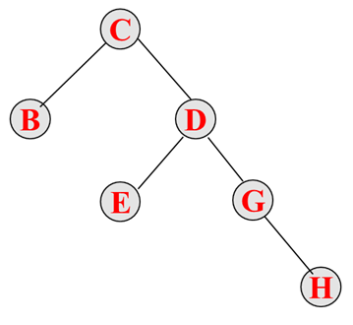

思考题：
（1）如何判断一颗任意二叉树是否为满二叉树？
（2）如何判断一颗任意二叉树是否为完全二叉树？
（3）求二叉树任意结点所在的层？
（4）求任意结点的所有祖先结点（根到该结点的路径）
（5）统计任意二叉树中的结点个数？
总结点、度为2、度为1、度为0的结点个数。
（6）二叉链表存储的二叉树转换到按照完全二叉树存储的数组中。‘*’表示空结点。

Slide 51
3.2.4 线索二叉树
问题的提出：
（1）在n个结点的二叉树左右链表示中，有n+1个空链域。
如何利用n+1个空链域，使二叉树的操作更加方便；
（2）在二叉树左右链表示中，为求某个结点的（中序）前
驱 $P 或（中序）后继 p$，每次都要从树根开始进行
查找，很不方便。
【定义】
若结点p有左孩子，则p->lchild指向其左孩子结点，
否则令其指向其（中序）前驱；
若结点p有右孩子，则p->rchild指向其右孩子结点，
否则令其指向其（中序）后继。

Slide 52
Struct LNode {
ElementType data ;
Struct LNode
*lchild , *rchild ;
int ltag , rtag ; }
结点类型 LNode
lchild
ltag
data
rchild
rtag
Typdef Struct LNode * THTREE;
p->lchild 指向左孩子
0 p->lchild 指向（中序）前驱
P->ltag =
p->rchild 指向右孩子
0 p->rchild 指向（中序）后继
P->rtag =
讨论：为方便操作利用了 n+1 个指针，但为实现操作却多
用了 2n 个标志位，如何理解？

Slide 53
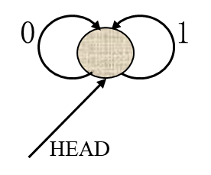
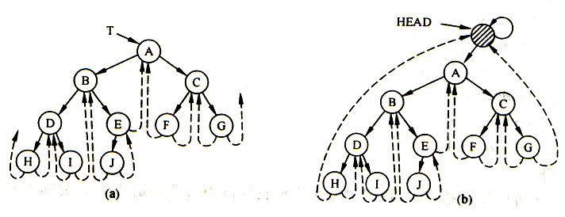
类似线性链表，为每个线索树增加一个头结点。并设：
head->lchild = T (二叉树的根) ;
head->rchild = head ;
head->ltag = 1 ;
head->rtag = 1 ;
当线索树为空时：
head->lchild = head ;
head->rchild = head ;
head->ltag = 0 ;
head->rtag = 1 ;

Slide 54
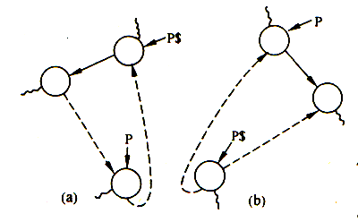
【例3-19】求p$（中序后继）
分析：(1) 当p->rtag = 0时，p->rchild 既为所求（线索）；
(2) 当p->rtag = 1时，p$为p的右子树的最左结点。
THTREE InNext( THTREE p)
{ THTREE Q ;
Q=p->rchild ;
if (p->rtag = = 1 )
while(Q->ltag = = 1)
Q = Q->lchild ;
return ( Q ) ;
}

Slide 55
【例3-20】求$p（中序前驱）
分析：(1) 当p->ltag = 0时，p->lchild 既为所求（线索）；
(2) 当p->ltag = 1时，$p为p的左子树的最右结点。
$p
THTREE InPre( THTREE p)
{ THTREE Q ;
Q=p->lchild ;
if (p->ltag = = 1 )
while(Q->rtag = = 1)
Q = Q->rchild ;
return ( Q ) ;
}
p
$p
p

Slide 56
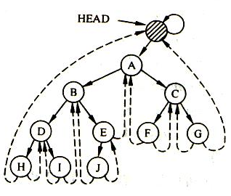
【例3-21】利用InNext算法，中序遍历线索二叉树。
Void THInOrder( THTREE HEAD)
{ THTREE temp ;
temp = HEAD ;
do {
temp = InNext ( temp ) ;
if ( temp != HEAD )
visit ( temp -> data ) ;
} while ( temp != HEAD ) ;
}
head->lchild = T
head->rchild = head ;
head->ltag = 1 ;
head->rtag = 1 ;

Slide 57
void InOrderTraverse_Thr(THTREE T)
{
p=T->lchild;
while(p!=T)
{
while(p->ltag==1) p=p->lchild;
visit(p->data);
while(p->rtag==0 && p->rchild!=T)
{
p=p->rchild;
visit(p->data);
}
p=p->rchild;
}
非递归，不利用栈，
中序遍历（中序）线索二叉树。

Slide 58
在二叉树中一般不讨论结点的插入与删除操作，原因是其插入与删除的操作与线性表相同，所不同的是需要详细说明操作的具体要求。
而在线索树中结点的插入与删除操作则不同，因为要同时考虑修正线索的操作。
例：将结点 R 插入作为结点 S 的右孩子结点。
（1）若S的右子树为空，插入比较简单;
（2）若S的右子树非空，则 R 插入后 原来 S 的右子树
作为 R 的右子树。

Slide 59
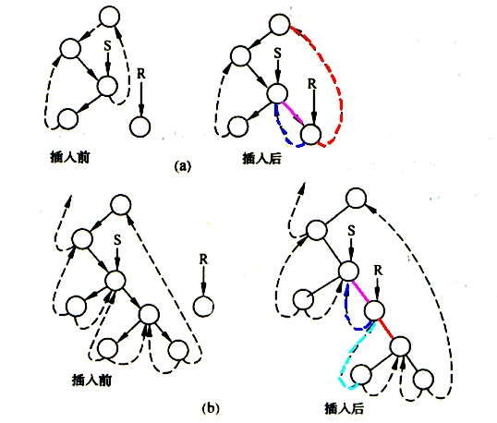
操作：
Void RINSERT ( THTREE S , THTREE R )
{ THTREE W ;
R->rchild = S->rchild ;
R->rtag = S->rtag ;
R->lchild = S ;
R->ltag = 0 ;
S->rchild = R ;
S->rtag = 1 ;
if ( R->rtag == 1 )
{ w = InNext( R ) ;
w->lchild = R ; }

Slide 60
Status InOrderThreading(THTREE &Thrt, THTREE T)
{ if ( !(Thrt = (THTREE)malloc(Sizeof(LNode)))) exit(OVERFLOW); //头结点
Thrt->ltag = 1 ; Thrt->rtag = 1 ;
Thrt->rchild = Thrt; //右指针回指
if ( !T ) { Thrt->lchild = Thrt ;Thrt->ltag=0;} //若二叉树空则左指针回指
else {
Thrt->lchild = T ; pre = Thrt ;
InThreading( T ) ; //中序线索化
Pre->rchild = Thrt; pre->rtag = 0 ; //最后结点线索化
Thrt->rchild=Thrt; // Thrt->rchild = pre ; //另外一种定义方式
}
return OK ;
}
Void InThreading( THTREE p )
{ if( p )
{ InThreading( p->lchild ); //左子树线索化
if( ! p->lchild ) { p->ltag = 0 ; p->lchild = pre; } //左线索
if( !pre->rchild ) { pre->rtag = 0 ; pre->rchild = p; } //右线索
pre = p; //pre 指向 p 的前驱
InThreading( p->rchild ); //右子树线索化
}
}
中序线索化：
1、将二叉树的空指针改为指向前驱或后继的线索；
2、前驱或后继的信息只有在遍历时才能得到；
3、线索化：在遍历的过程中修改线索；
pre 始终指向刚刚访问过的节点；
p 指向当前访问过的节点，pre指向他的前驱；
中序线索化算法

Slide 61
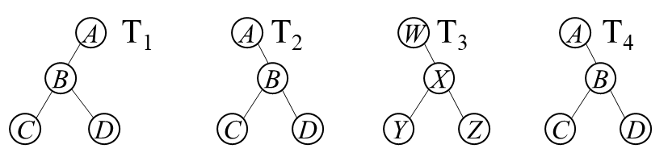
3.2.5 二叉树的复制
1、二叉树的相似与等价
两棵二叉树具有相同结构指：
（1）它们都是空的 ；
（2）它们都是非空的，且左右子树分别具有相同结构。
“形状”相同
【定义】具有相同结构的二叉树为相似二叉树。
【定义】相似且相应结点包含相同信息的二叉树称为
等价二叉树。

Slide 62
判断两棵二叉树是否等价算法：
int Equal( firstbt , secondbt )
BTREE firstbt , secondbt ;
{ int x ;
x = 0 ;
if ( IsEmpty(firstbt) && IsEmpty(secondbt) )
x = 1 ;
else if ( !IsEmpty( firstbt ) && ! IsEmpty( secondbt ) )
if ( Data( firstbt ) == Data( secondbt ) )
if ( Equal( Lchild( firstbt ) , Lchild( secondbt ) ) )
x= Equal( Rchild( firstbt ) , Rchild( secondbt) )
return( x ) ;
} /* Equal */

Slide 63
2、二叉树的复制
BTREE Copy( BTREE oldtree )
{
BTREE temp ;
if ( oldtree != Null )
{
temp = New Node ;
temp -> lchild = Copy( oldtree->lchild ) ;
temp -> rchild = Copy( oldtree->rchild ) ;
temp -> data = oldtree->data ;
return ( temp );
}
return ( Null ) ;
} /* Copy*/

Slide 64
3.3 堆（Heap）
如果一棵完全二叉树的任意一个非终端结点的元素都不小于其左儿子结点和右儿子结点（如果有的话）的元素，则称此完全二叉树为最大堆。
同样，如果一棵完全二叉树的任意一个非终端结点的元素都不大于其左儿子结点和右儿子结点（如果有的话）的元素，则称此完全二叉树为最小堆。
堆的特点：
最大堆的根结点中的元素在整个堆中是最大的；
最小堆的根结点中的元素在整个堆中是最小的。

Slide 65
（最大堆）操作：1、MaxHeap(heap) 创建一个空堆
2、HeapFull(heap) 判断堆是否为满
3、Insert(heap,item) 插入一个元素
4、HeapEmpty(heap) 判断堆是否为空
5、DeleteMax(heap) 删除最大元素
#define Maxsize 200 （最大堆）类型定义
Typedef struct {
int key;
/* other fields */
} ElementType ;
Typedef struct {
ElementType elements[ MaxSize ];
int n ; /*当前元素个数计数器*/
} HEAP;

Slide 66

Void MaxHeap ( Heap heap )
{
heap.n = 0 ;
}
Bool HeapEmpty( HEAP heap )
{
return( !heap.n );
}
堆ADT操作
Bool HeapFull ( HEAP heap )
{
return( heap.n == MaxSize -1 );
}

Slide 67
Insert ( HEAP heap , ElementType element )
45
45
45
30
18
30
18
30
18
15
27
9
4
15
27
9
4
15
50
9
4
3
12
8
50
3
12
8
50
3
12
8
27
45 | 30 | 18 | 15 | 27 | 9 | 4 | 3 | 12 | 8 | 50 | …
50
45
45
18
50
18
15
30
9
4
15
30
9
4
3
12
8
27
3
12
8
27
50 | 45 | 18 | 15 | 30 | 9 | 4 | 3 | 12 | 8 | 27 | …

Slide 68
Void Insert ( HEAP heap , ElementType element )
{
int i ;
if (！HeapFull ( heap ) )
{
i = heap.n + 1 ;
while ( ( i != 1 ) && (element > heap.element [ i/2 ] ))
{
heap.elements[i] = heap.elements[i/2] ;
i/=2 ;
}
heap.elements[i] = element ;
}
heap.n++;
}
i/2
i
树的高度为┏log(n+1) ┓
T_{n} = O(logn)

Slide 69
DeleteMax( HEAP heap )
45
8
30
18
30
18
15
27
9
4
15
27
9
4
3
12
8
3
12
45
45 | 30 | 18 | 15 | 27 | 9 | 4 | 3 | 12 | 8 |  | …
30
30
27
18
8
18
15
8
9
4
15
27
9
4
3
12
3
12
30 | 27 | 18 | 15 | 8 | 9 | 4 | 3 | 12 | 45 |  | …

Slide 70
Void DeleteMax( HEAP heap ) 删除堆中的最大元素（根）
{
int parent = 1 , child = 2 ;
ElementType element , tmp ;
if (！HeapEmpty ( heap ) )
{
element = heap.elements[1] ;
tmp = heap.elements[heap.n --] ;
while ( child <= heap.n )
{
if (( child < heap.n ) &&
( heap.element [ child ] < heap.elements[ child +1 ] ))
child ++ ;
if ( tmp >= heap.elements [ child ] ) break ;
heap.elements [ parent ] =heap.elements[ child ] ;
parent = child ;
child *= 2 ;
}
heap.elements[ parent ] = tmp ;
return element ;
}
}
i
2i
2i+1
n
树的高度为┏log(n+1) ┓
T_{n} = O(logn)

Slide 71

3.4 选择树（Selection Tree）
一棵选择树是一棵二叉树，其中每一个结点都代表该结点两个儿子中的较小者。这样，树的根结点就表示树中最小元素的结点。
1
6
2
3
顺串4中的6为胜利者
6
8
4
5
6
7
9
6
8
17
8
9
10
11
12
13
14
15
10
9
20
6
8
9
90
17
15
16
20
38
20
30
15
25
15
20
11
16
100
110
18
20
顺串 1 2 3 4 5 6 7 8

Slide 72
√
1
竞赛在兄弟结点之间进行
结果放在父结点中。
8
√
2
3
9
8
√
4
5
6
7
9
15
8
17
√
最终获胜者
8
9
10
11
12
13
14
15
6
10
9
20
15
8
9
90
17
1
15
16
20
38
20
30
25
25
15
20
11
16
100
110
18
20
8
2
3
9
17
4
5
6
7
10
20
9
90
8
9
10
11
12
13
14
15
10
9
20
6
8
9
90
17
顺串 1 2 3 4 5 6 7 8

Slide 73
3.5 树
3.5.1 抽象数据型树
Parent( n , T ) 求结点 n 的双亲；
LeftMost-Child( n , T ) 返回结点 n 的最左儿子；
Right-Sibling( n , T ) 返回结点 n 的右兄弟；
Data( n , T ) 返回结点 n 的信息；
Create _{k} (v , T₁ , T₂ , …… , T_{k} ) , k = 1 , 2 , ……
建立data域v的根结点r , 有k棵子树T₁ , T₂ , …… , T_{k}
且自左至右排列；返回r；
Root( T ) 返回树T的根结点。

Slide 74
树的三种遍历
T
先(根)序
◇访问根结点 ；
先根顺序遍历T₁ ;
先根顺序遍历T₂ ;
…
先根顺序遍历T_{k} ;
n
…
T1
T2
Tk
中(根)序
中根顺序遍历T₁ ;
◇访问根结点 ；
中根顺序遍历T₂ ;
…
中根顺序遍历T_{k} ;
后(根)序
后根顺序遍历T₁ ;
后根顺序遍历T₂ ;
…
后根顺序遍历T_{k} ;
◇访问根结点 ；

Slide 75
【例3-22】假设树的类型为TREE，结点的类型为Node ，数据项的类型为elementtype，用递归方法给出树的先根遍历如下：
Void PreOrder( n , T )
Node n ; TREE T ;
{
Node c ;
visit( Data( T ) ) ;
c = LeftMost-Child( n , T ) ;
while ( c != Null )
{
PreOrder( c , T ) ;
c = Right-Sibling( c , T ) ;
}
}

Slide 76
3.5.2 树的存储结构
面向特定的操作，设计合适的存储结构
1、树的双亲表示法（数组实现方法）
树的结点依次编号为1，2，3，… ，n；设数组A[i]
j 若结点 i 的父亲是 j
0 若结点 i 是根
A[i] =
A
0
1
1
1
2
2
3
4
4
1
0 1 2 3 4 5 6 7 8 9
2
3
4
一般有：Parent(i) = A[i]
5
6
7
8
9
Struct Node {
int parent ;
char data ; } ;
1
2
3
4
Typdef Node TREE[11];
TREE T ;
5
6
7
8
9

Slide 77
A
1
D
parent
0
1
1
1
2
2
3
4
4
B
C
T
2
3
4
data
A
B
C
D
E
F
G
H
I
0 1 2 3 4 5 6 7 8 9
5
6
7
8
9
树的双亲表示法的改进方案
E
F
G
H
I
T[7].parent = 3 ;
T[7].data = G ;
Typedef int Node ;
Typedef Node TREE[MaxNodes] ;
Node LeftMost-Child( n , T )
Node n ; TREE T ;
{ Node i ;
for ( i = n + 1 ; i <= MaxNodes –1 ; i++ )
if ( T[i] == n )
return( i ) ; i 为最左孩子
return( 0 ) ; n是叶子
}
算法
LeftMost-Child

Slide 78
2、树的孩子表示法（邻接表表示法）
typedef struct CTNode {
int child ;
struct CTNode *next ; } *ChildPtr ;
typedef struct {
Telementtype data ;
ChildPtr firstchild ; } CTBox ;
typedef struct {
CTBox Nodes[MAX_TREE_SIZE] ; int n , r ; } Ctree ;
R
A
B
C
D
E
F
G
H
K
0 | A
1 | B | ∧
2 | C
3 | D | ∧
4 | R
5 | E | ∧
6 | F
7 | G | ∧
8 | H | ∧
9 | K | ∧
3
5 | ∧
0 | 4 | A
1 | 4 | B | ∧
2 | 4 | C
3 | 0 | D | ∧
4 | -1 | R
5 | 0 | E | ∧
6 | 2 | F
7 | 6 | G | ∧
8 | 6 | H | ∧
9 | 6 | K | ∧
3
5 | ∧
6 | ∧
6 | ∧
0
1
2 | ∧
0
1
2 | ∧
7
8
9 | ∧
7
8
9 | ∧

Slide 79
3、树的孩子兄弟表示法（二叉树表示法）
R
A
R
R
D
B
A
B
C
A
B
C
E
C
D
E
F
D
E
F
F
G
G
H
K
G
H
K
H
类型：typedef struct CSNode {
ElemType data;
struct CSNode *firstchild , *nextsibling ; } ;
K
遍历
树
二叉树
先序 RADEBCFGHK RADEBCFGHK
中序 DAERBGFHKC DEABGHKFCR
后序 DEABGHKFCR EDKHGFCBAR

Slide 80
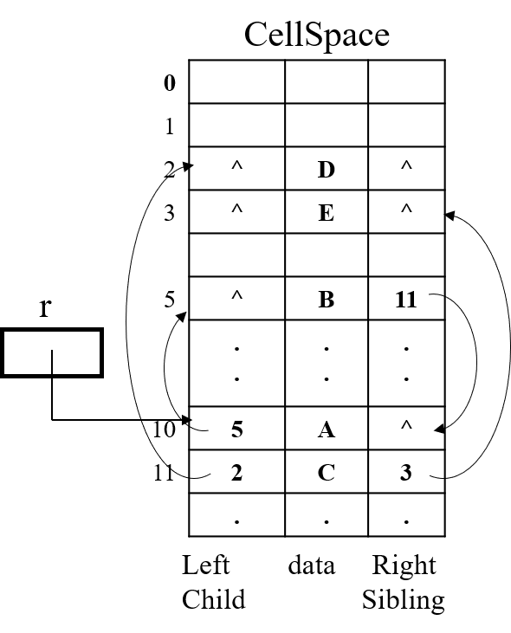
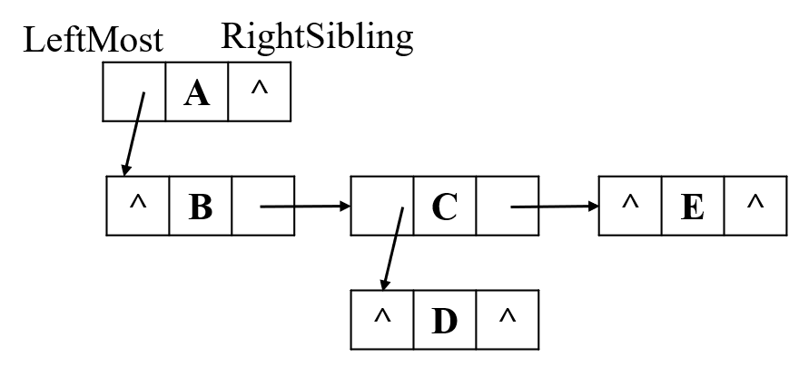
A
Struct {
DataType data;
int LeftChild;
int RightSibling;
}CellSpace[MaxNodes];
B
C
E
D

Slide 81
3.6 森林与二叉树
（1）先将森林中每棵树转换成二叉树；
森林转换为二叉树：
（2）二叉树的树根连接起来。
A
E
G
A
森林与二叉树对应
B
C
D
F
H
I
B
E
J
C
F
G
树与二叉树对应
D
H
I
A
E
G
树根相连
J
B
F
H
C
I
D
J

Slide 82
遍历森林与遍历二叉树的对应关系
遍历森林 |  | 遍历相应的二叉树
先根 | 访问第一棵树的根； 先根顺序遍历第一棵树的全部子树； 先根顺序遍历其余全部树。 | 先根 | 访问树根； 先根顺序遍历左子树； 先根顺序遍历右子树。
后根 | 后根顺序遍历第一棵树的全部子树访问第一棵树的根； 后根顺序遍历其余的树。 | 中根 | 中根顺序遍历左子树； 访问树根； 中根顺序遍历右子树。

Slide 83
遍历森林与遍历树的对应关系
遍历森林 |  | 遍历树
先根 | 访问第一棵树的根； 先根顺序遍历第一棵树的全部子树； 先根顺序遍历其余全部树。 | 先根 | 访问根； 先根顺序遍历全部子树。
后根 | 后根顺序遍历第一棵树的全部子；树访问第一棵树的根； 后根顺序遍历其余的树， | 后根 | 中根顺序遍历全部子树； 访问根。

Slide 84
3.7 树的应用
3.7.1 集合的树结构表示
集合：性质相同的元素所组成的整体。
假定集合的元素为1,2,3,…,n，而由这些元素组成的集合两两不相交（MFSET）。
例如： S₁={1, 7, 8, 9}, S₂={2, 5, 10 }, S₃={3, 4, 6}，n=10
1
5
3
7
8
9
2
10
4
6
S₁
S₂
S₃
MFSET集合上的基本操作：
Union( S_{i}, S_{j}, S ): if S_{i}∩S_{j}==Ф， S = S_{i}∪S_{j};
如： S₁∪S₂={1，2，5，7，8，9，10}
Find( i ,S): 求包含元素i 的集合S；
Initial( x, S ): 建立集合S，使之只包含x。

Slide 85
1
5
3
7
8
9
2
10
4
6
S₁
S₂
S₃
集合的树结构表示（父链表示）
(1)令集合的元素（正整数）对应于数组的下标；
(2)而相应的元素值表示其父结点所对应的数组元素下标。
#define n 元素的个数
typedef int MFSET[n+1];
/* 集合的“型”为MFSET,元素的“型”为int */
MFSET S
 | 0 | 5 | 0 | 3 | 0 | 3 | 1 | 1 | 1 | 5
0 | 1 | 2 | 3 | 4 | 5 | 6 | 7 | 8 | 9 | 10

Slide 86
集合的Union（并）操作：把其中之一当成另一棵树的子树即可。
1
5
S₁∪S₂
7
8
9
5
或
1
2
10
2
10
7
8
9
 | 0 | 5 | 0 | 3 | 0/1 | 3 | 1 | 1 | 1 | 5
0 | 1 | 2 | 3 | 4 | 5 | 6 | 7 | 8 | 9 | 10
 | 0/5 | 5 | 0 | 3 | 0 | 3 | 1 | 1 | 1 | 5
0 | 1 | 2 | 3 | 4 | 5 | 6 | 7 | 8 | 9 | 10
集合的Find（包含）操作：用根结点元素代表这棵树对应的集合Find(i,S)即为求元素i所在的树根。
void Initial(int x ,MFSET S)
{ S[x]=0; }
int Find(int i, MFSET S)
{ int tmp=i;
while(S[tmp]!=0)/* >0,未到根 */
tmp=S[tmp]; /* 上溯 */
return tmp;
}
void Union(int i, int j ,MFSET S)
{ S[i]=j; }/* 归并，结果树之根为j */

Slide 87
算法分析：
考虑n个元素1,2,3,…,n。开始时令每个元素自成一个集合，即： S_{i} = {i}, 1≤i≤n；
当采用树结构表示这些集合时，即可得到由n棵树组成的森林，每一棵树仅有一个结点i组成，S[i] = 0 ;
执行下列操作：
Union(1,2,S);Find(1,S); Union(2,3,S);Find(1,S); …;
…;Union(n-1,n,S);Find(1,S)。
结果得到一个退化的单链树。
 | 0 | 0 | 0 | 0 | 0 | 0 | 0 | 0 | 0
0 | 1 | 2 | 3 | 4 | 5 | 6 | 7 | 8 | 9
1
2
…
i
…
n-1
n
 | 2 | 3 | 4 | 5 | 6 | 7 | 8 | 9 | 0
时间复杂性：
执行Union操作的时间是O(1),共n-1次，所需时间为O(n)。
每次执行Find(1,S)都要从结点1开始向上找到根，在第i层时，Find(1,S)所需要的时间为O(i),共n-2次，所需要时间为：
O(Σi) = O(n²), i=1,2,3,……n-2。

Slide 88
原因：在“并”操作时，将结点多的并入结点少的，从而形成单链树。
改进的MFSET的实现：
改进Union（并）操作的原则,将结点少的并入结点多的。
相应的存储结构也要提供支持,以计数加权规则压缩高度。
存储结构：
typedef struct{
int father;
int count; /* 计数加权 */
} MFSET[ n+1 ];
void Union(int A,int B,MFSET C)
{ if(C[A].count > C[B].count) { /* |B|<|A| */
C[B].father = A; /* 并入A */
C[A].count += C[B].count;
}
else { /*|A|<|B|*/
C[A].father = B; /* 并入B */
C[B].count += C[A].count;
}
}//O(1)
int Find(int x, MFSET C)
{ int tmp=x;
while(C[tmp].father!=0) /*>0,未到根 */
tmp=C[tmp].father; /* 上溯 */
return tmp;
} //O(n)->O(logn)
void Initial(int A ,MFSET C)
{ C[A].father=0; C[A].count=1;
} //O(1)
Notes:
Chapter 2 Entity-Relationship Model
2021/3/7
88

Slide 89
集合的等价分类
等价关系：集合S上具有自反性、对称性和传递性的二元关系R.
等价类：x∈S，y∈S，x≡y 也记为(x，y)∈R或 xRy。
集合S上一个等价关系唯一确定一个等价类的集合S∕R(商集)。
等价分类：把一个集合分成若干个等价类的过程(分清、分净)
等价分类算法：
例如集合S = {1,2,3,4,5,6,7}的等价对分别是：
1≡2，5≡6，3≡4，1≡4
过程：令集合中的每一个元素自身构成一个等价类：
{1}，{2}，{3}，{4}，{5}，{6}，{7}
自左而右处理每一个等价对，得到等价类如下：
1≡2：{1,2},{3},{4},{5},{6},{7}
5≡6：{1,2},{3},{4},{5,6},{7}
3≡4：{1,2},{3,4},{5,6},{7}
1≡4：{1,2,3,4},{5,6},{7}

Slide 90
等价分类算法：
(1)令S中的每一个元素自身构成一个等价类，S₁,S₂,…S₇；
(2)重复读入等价对（i, j）
①对每个读入的等价对(i, j),求出i 和j 所在的集合S_{k} 和S_{m}(不失一般性)；
②若S_{k}≠S_{m},则将S_{k}并入S_{m},并将S_{k}置空。
当所有的等价对处理过后，S₁,S₂,…S₇中的非空集合即为S的R等价类。
void Equivalence (MFSET S) /*等价分类算法*/
{ int i ,j , k ,m;
for(i=1; i<=n+1;i++) Initial(i,S); /*使集合S只包含元素i */
cin>>i>>j; /* 读入等价对*/
while(!(i==0&&j==0){ /* 等价对未读完*/
k=Find(i,S); /*求i的根*/
m=Find(j,S); /* 求j的根*/
if(k!=m) /*if k==m,i,j已在一个树中，不需合并*/
Union(i,j,S); /*合并*/
cout<<i<<j;
}
}

Slide 91
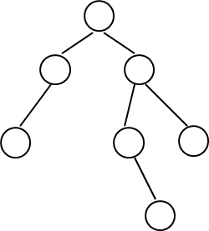
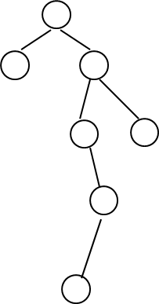
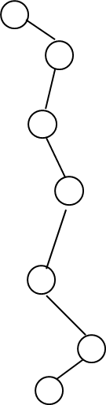
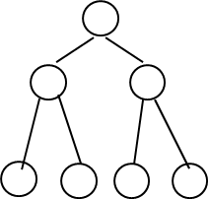
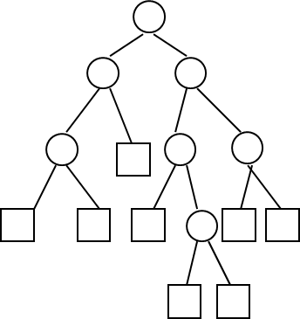
3.7.2 哈夫曼树及其应用
什么是路径长度？
La=2*1+3*2+1*3=11
Lb=2*1+4*2=10
Lc=2*1+2*2+1*3+1*4=13
Ld=1+2+3+4+5+6=21
(a)
(c)
(d)
二叉树路径长度以与满或完全二叉树相同的高度形态为最小。
(b)
内结点
外结点
增长树

Slide 92
如内结点数为 n，则外结点 S = n + 1
内结点路径长度 I = 2×1+3×2+1×3 = 11；
外结点路径长度 E = 1×2+5×3+2×4 = 25；
如内结点路径长度为I，则外结点路径长度 E = I＋2×n。
设： w _{i} = { 2 , 3 , 4 , 11 }
求：∑w_{j} · l _{j}（加权路长）
11
2
4
3
2
11
3
4
(a)
2
3
(b)
4
11
(c)
（a）11×1＋4×2＋2×3＋3×3=34
（b）2×1＋3×2＋4×3＋11×3=53
（c）2×2＋11×2＋3×2＋4×2=40

Slide 93
给定实数w={w₁,w₂,…,w_{m}}，构造以 w_{i} 为权的增长树，其中
∑w_{i}·l_{i} 最小的一棵 二叉树称为哈夫曼树。
w _{i} = { 2 , 3 , 4 , 11 }，构造哈夫曼树
（1）将每一个w_{i} 作为一个外结点，并按从小到大顺序排列；
外结点：
2
3
4
11
（2）选取最小的两个外结点，增加一个内加点，形成一个增长树。
外结点权之和写入内结点，与其他外结点/增长树一起再次排序
20
4
5
11
9
11
9
11
2
3
4
5
4
5
（3）重复步骤（2）
2
3
2
3
（4）直到最后形成一棵增长树，为哈夫曼树。
∑w_{i}·l_{i}=34

Slide 94
哈夫曼树构造过程
W_{i} = {2, 3, 5, 7, 11, 13, 17, 19, 23, 29, 31, 37, 41}
2 3 5 7 11 13 17 19 23 29 31 37 41
5 5 7 11 13 17 19 23 29 31 37 41
10 7 11 13 17 19 23 29 31 37 41
17 11 13 17 19 23 29 31 37 41
17 24 17 19 23 29 31 37 41
24 34 19 23 29 31 37 41
24 34 42 29 31 37 41
34 42 53 31 37 41
42 53 65 37 41
42 53 65 78
95 65 78
95 143
238
238
95
143
42
53
65
78
19
23
24
29
34
31
37
41
11
13
17
17
10
7
5
5
∑w_{i}l_{i}=804
2
3

Slide 95
1.0
typedef struct
{
float weight;
int lchild, rchild, parent;
} HTNODE;
typedef HTNODE HuffmanT[m];
字符 | 概率
a | 0.12
b | 0.40
c | 0.15
d | 0.08
e | 0.25
0.40
0.60
b
0.25
0.35
e
0.20
0.15
c
0.08
0.12
d
a
 | weight | parent | lchild | rchild
0 | 0.12 | -1 | -1 | -1
1 | 0.40 | -1 | -1 | -1
2 | 0.15 | -1 | -1 | -1
3 | 0.08 | -1 | -1 | -1
4 | 0.25 | -1 | -1 | -1
5 | - | -1 | -1 | -1
6 | - | -1 | -1 | -1
7 | - | -1 | -1 | -1
8 | - | -1 | -1 | -1
 | weight | parent | lchild | rchild
0 | 0.12 | 5 | -1 | -1
1 | 0.40 | 8 | -1 | -1
2 | 0.15 | 6 | -1 | -1
3 | 0.08 | 5 | -1 | -1
4 | 0.25 | 7 | -1 | -1
5 | 0.20 | 6 | 3 | 0
6 | 0.35 | 7 | 2 | 5
7 | 0.60 | 8 | 4 | 6
8 | 1.00 | -1 | 1 | 7
n=5
m=9
n ? m

Slide 96
void SelectMin(HuffmanT T,int n1,int *p1,int *p2)
{ int i,j;
for(i=0;i<=n1;i++) if(T[i].parent==-1) { *p1=i;break;}
for(j=i+1;j<=n1;j++) if(T[j].parent==-1) { *p2=j;break;}
for(i=0;i<=n1;i++)
if((T[*p1].weight>T[i].weight)&&(T[i].parent==-1)&&(*p2!=i)) *p1=i;
for(j=0;j<=n1;j++)
if((T[*p2].weight>T[j].weight)&&(T[j].parent==-1)&&(*p1!=j)) *p2=j;
}
void CreatHT(HuffmanT T) //创建哈夫曼树
{
int i,p1,p2; InitHT(T);
for(i=n;i<m;i++)
{ SelectMin(T,i-1,&p1,&p2); //选择两个最小的权
T[p1].parent=T[p2].parent=i;
T[i].lchild=p1;
T[i].rchild=p2;
T[i].weight=T[p1].weight+T[p2].weight; }
}
哈夫曼树
创建方法 1

Slide 97
typedef struct HNODE
{
int data,lev;
struct HNODE *next,*lchild,*rchild;
} HTREE;
data | lev | next
lchild | rchild
字符 | a | b | c | d | e
概率 | 0.12 | 0.40 | 0.15 | 0.08 | 0.25
0
Head
0 | 0
^ | ^
0.08 | 1
^ | ^
0.12 | 1
^ | ^
0.15 | 1
^ | ^
0.25 | 1
^ | ^
0.40 | 1 | ^
^ | ^
1
Head
0 | 0
^ | ^
0.15 | 2
^ | ^
0.20 | 2
0.25 | 1
^ | ^
0.40 | 1 | ^
^ | ^
0.08 | 1
^ | ^
0.12 | 1
^ | ^
2
Head
0 | 0
^ | ^
0.25 | 1
^ | ^
0.35 | 3
0.40 | 1 | ^
^ | ^
0.15 | 2 | ^
^ | ^
0.20 | 2 | ^
哈夫曼树
创建方法 2
0.08 | 1
^ | ^
0.12 | 1
^ | ^

Slide 98
Head
0 | 0
^ | ^
0.25 | 1
^ | ^
0.35 | 3
0.40 | 1 | ^
^ | ^
3
0.15 | 2 | ^
^ | ^
0.20 | 2 | ^
0.08 | 1 | ^
^ | ^
0.12 | 1 | ^
^ | ^
Head
0 | 0
^ | ^
1.00 | 5 | ^
5
Head
0 | 0
^ | ^
0.40 | 1
^ | ^
0.60 | 4 | ^
0.40 | 4 | ^
^ | ^
0.60 | 4 | ^
4
0.25 | 3 | ^
^ | ^
0.35 | 3 | ^
0.25 | 3 | ^
^ | ^
0.35 | 3 | ^
0.15 | 2 | ^
^ | ^
0.20 | 2 | ^
0.15 | 2 | ^
^ | ^
0.20 | 2 | ^
0.08 | 1 | ^
^ | ^
0.12 | 1 | ^
^ | ^
0.08 | 1 | ^
^ | ^
0.12 | 1 | ^
^ | ^

Slide 99

void Huffman(HTREE *H) //创建哈夫曼树
{ HTREE *p,*q,*r;
while(H->next->next!=Null)
{
p=H->next;
q=H->next->next;
H->next=q->next;
r=(HTREE *)malloc(sizeof(struct HNODE));
if(!r) { printf("***内存错误!\n"); exit(0); }
r->data=p->data+q->data;
r->lev=(p->lev>q->lev?p->lev+1:q->lev+1);
p->lev=q->lev=r->lev-1;
r->lchild=p;
r->rchild=q;
Insert(H,r);
}
}
void Insert(HTREE *&H, HTREE*q)
//向哈夫曼树中插入一个结点，保持权的和有序
{ HTREE *p;
p=H;
while((p->next!=Null)&&(p->next->data<=q->data))
p=p->next;
q->next=p->next;
p->next=q;
}

Slide 100
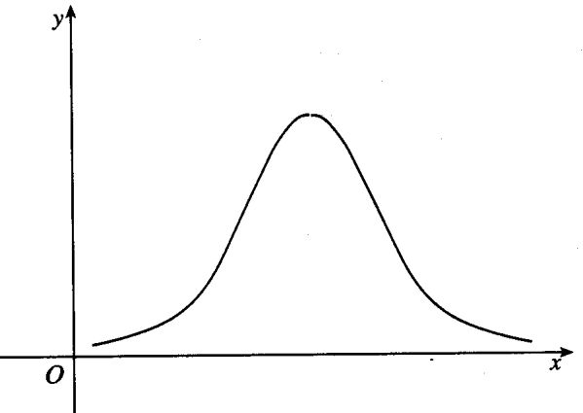
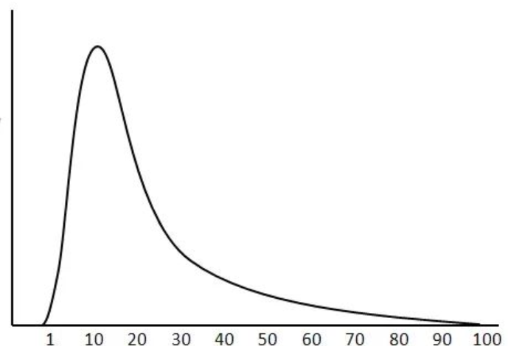
例：输入一批学生成绩，将百分制转换成五级分制。
分数 | 0~59 | 60~69 | 70~79 | 80~89 | 90~100
等级 | Fail | Pass | General | Good | Excellent
scanf(“%d”,&a);
while(a!=999)
{
if (a<60) b=“Fail”
else if (a<70) b=“Pass”
else if (a<80) b=“General”
else if(a<90) b=“Good”
else b=“Excellent”;
scanf(“%d”,&a);
}

Slide 101
分数 | 0~59 | 60~69 | 70~79 | 80~89 | 90~100
等级 | Fail | Pass | General | Good | Excellent
概率 | 0.05 | 0.15 | 0.40 | 0.30 | 0.10
若同时
已知
则：
W_{i}={5,15,40,30,10}
为权;
构造哈夫曼树如图(b)所示;
将判定框中的条件分开，可得到(c)。
a < 60
10000个分数
70 <=a < 80
Y
N
Y
N
不及格
a < 70
中等
80<=a < 90
Y
N
Y
N
及格
a < 80
良好
60<=a < 70
Y
N
Y
N
中等
a < 90
a < 60
及格
Y
N
Y
N
31500次
良好
优良
不及格
优良
(a)
(b)
a < 80
Y
N
a < 70
a < 90
Y
N
Y
N
a < 60
中等
良好
优良
Y
N
不及格
及格
(c)
22000次

Slide 102
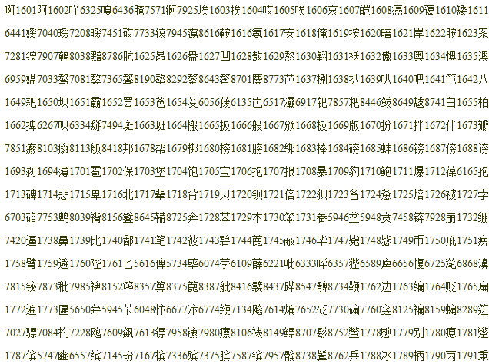
哈夫曼树应用—最优编码（Huffman编码）
问题的提出：
哈 2594
尔 2291
滨 1785
工 2504
业 5024
大 2083
学 4907
等长编码
不等长编码
编码长度
译码速度
传输速度
编码（如电报码）
特点:

Slide 103
哈夫曼树可用来选择字符的最佳编码，实现字符编码平均长度最短的字符编码。
例如：消息由(a、b、c、d、e)5个字符组成，已知各字符出现的概率分别为(0.12、0.40、0.15、0.08、0.25)。
现用一个二进制数字串对每个字符进行编码，使任意一个字符的编码不会是任何其他字符编码的前缀，满足“前缀性”。
表3-3 两种编码
字符 | 概率 | code1 | code2
a | 0.12 | 000 | 000
b | 0.40 | 001 | 11
c | 0.15 | 010 | 01
d | 0.08 | 011 | 001
e | 0.25 | 100 | 10
例如：
二进制串001010011
按code1编码：bcd
二进制串1101001
按code2编码：bcd

Slide 104
将前缀编码看成是二叉树中的路径。
每个结点的左分支附以0，右分支附以1，将字符作为叶结点的标号。从根结点到叶结点的路径上的0或1构成的序列就是相应字符的编码。
0
1
0
1
0
1
0
0
1
0
1
0
1
0
1
0
0
1
c e b
a b c d e
a d
code1的二叉树
code2的二叉树
问题：对于给定的字符集以及这些字符出现的频率，如何求一种有前缀性的编码，使字符编码的平均长度最小。
code1的平均长度=3×(0.12+0.40+0.15+0.08+0.25)=3.0
code2的平均长度=3×(0.12+0.08)+2×(0.40+0.15+0.25)=2.2

Slide 105
很显然，code2编码的平均长度要比code1编码的平均长度小。但，有没有比code2编码的平均长度还小的编码呢？
以(a、b、c、d、e)5个字符出现的频率为权，构造哈夫曼树，即： w_{i}=(0.12、0.40、0.15、0.08、0.25)
哈夫曼编码code3
字符 | 概率 | code3
a | 0.12 | 1111
b | 0.40 | 0
c | 0.15 | 110
d | 0.08 | 1110
e | 0.25 | 10
0.60
0
1
0.40
0.60
b
0
1
0.25
0.35
e
0
1
0.15
0.20
Code3编码的平均长度, 即：
∑w_{i}l_{i} = 2.15
bcd的编码为：01101110
c
0
1
0.08
0.12
d
a

Slide 106
前缀码 与 非前缀码
哈夫曼编码（最优编码）
例：CAST CATS SAT AT A TASA
D = { A , C , S , T } 按出现的频率 w = { 7 , 2 , 4 , 5 }
编码
A: 0
T: 10
S: 110
C: 111
CAST CATS SAT AT A TASA
18
0
1
以w_{i}为外结点
构造哈夫曼树
7
11
A
0
1
5
6
T
0
1
111011010 111010110
110010 010 0 1001100
4
2
S
C

Slide 107
【例3-23】某文件内一组原始数据：
32 | 22 | 22 | 43 | 49 | 22 | 22 | 17 | 48 | 43
符号 | 频率 | 编码
22 | 4 | 00
43 | 2 | 01
17 | 1 | 100
32 | 1 | 101
48 | 1 | 110
49 | 1 | 111
0
1
0
1
0
1
22
43
0
1
0
1
17
32
48
49
原始数据的代码转换：
101 | 00 | 00 | 01 | 111 | 00 | 00 | 100 | 110 | 01

Slide 108
国际流行两种图像压缩编码标准：
静态图像进行压缩JPEG(Joint photographic Experts Group)
动态图像进行压缩MPEG(Moving Picture Experts Group)
在多媒体技术如视频信号的压缩技术中用到了哈夫曼编码。
哈夫曼编码是一种无失真编码，即对源数据压缩后形成的编码，进行恢复时，可完全恢复源数据，但它对静态的数据是可行的。
自适应哈夫曼编码。

Slide 109
3.7.3 二叉排序树
【定义】
二叉排序树或者是一棵空树，或者是具有下列性质的二叉树：
（1）若它的左子树非空，则左子树上的所有结点的值均小于它的根结点的值；
（2）若它的右子树非空，则右子树上的所有结点的值均大于或等于它的根结点的值；
（3）它的左右子树分别为二叉排序树。

Slide 110
S= { 10，15，3，2，8，13，20，15，16，25，7}
10
3
15
h
log₂n
2
8
13
20
O(log₂n)
7
15
25
16
LDR= { 2，3，7，8，10，13，15，15，16，20，25}

Slide 111
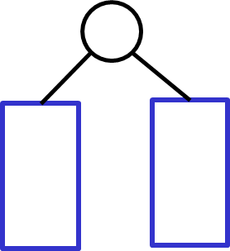
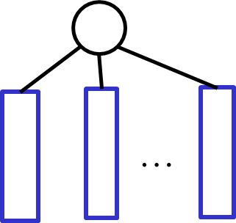
二叉树排序树
2
3
7
平衡二叉树AVL
8
10
h
n
13
m路查找树
O(n)
15
15
16
20
B树
25

Slide 112
二叉排序树
10
Struct CellType {
Records data ;
CellType *lchild,*rchild ;}
Typedef Celltype * BST ;
3
14
1
5
12
16
BST Search( keytype k, BST F );
{ p = F ;
if ( p == Null )
return Null ;
else if ( k == p->data.key )
return p ;
else if ( K < p->data.key )
return ( search ( k, p->lchild ) ) ;
else if ( K > =p->data.key )
return ( search ( k, p->rchild ) ) ;
}
7
15
18

Slide 113
在二叉查找树中插入新结点：
Void Insert ( Records R , BST *&F )
{
if ( F ==Null )
{ F = New CellType ;
F->data = R ;
F->lchild = Null ;
F->rchild = Null ; }
else if ( R.key < F->data.key )
Insert ( R , F->lchild )
else if ( R.key >= F->data.key )
Insert ( R , F->rchild )
}

Slide 114
3.7.4 树的应用—判定树
假定有八枚硬币a、b、c、d、e、f、g、h，已知其中1枚是
伪造的假币，假币的重量与真币不同，或重或轻。要求以
天平为工具，用最少的比较次数挑出假币。
a+b+c ? d+e+f
>
=
<
a+d ? b+e
g ? h
a+d ? b+e
>
=
<
>
<
>
=
<
a ? b
c ? a
b ? a
g ? a
h ? a
a ? b
a ? c
b ? a
>
=
>
=
>
=
>
=
>
=
>
=
>
=
>
=
a-H
c-L
c-H
f-L
b-H
d-L
g-H
h-L
h-H
g-L
b-L
d-H
c-L
f-H
a-L
c-H
H—假币重于真币；L —假币轻于真币。

Slide 115
void EightCoins( ) //输入8枚硬币的重量，经过三次比较，找出其中的伪币
{
int a,b,c,d,e,f,g,h;
cin>>a>>b>>c>>d>>e>>f>>g>>h;
switch(Compare(a+b+c,d+e+f)){
case '=':if(g>h)Comp(g,h,a);
else Comp(h,g,a);
break;
case '>':switch(Compare(a+d,b+e)){
case '=':Comp(c,f,a);break;
case '>':Comp(a,e,b);break;
case '<':Comp(b,d,a);break;
}
break;
case '<':switch(Compare(a+d,b+e)){
case '=':Comp(f,c,a);break;
case '>':Comp(d,b,a);break;
case '<':Comp(e,a,b);break;
}
break;
}
}//EightCoins
char Comppare(int a,int b)
//比较两组硬币的轻重
{
if(a<b)
return('<');
else if(a==b)
return('=');
else
return('>');
}//Compare
void Comp(int x,int y,int z)
//将x与标准硬币z进行比较
{
if(x>z)
cout << x<<"Heavy!";
else
cout <<y<<"Light!";
}//Comp

Slide 116
判定树的特点：
一个判定树是一个算法的描述；
每个内部结点对应一个部分解；
每个叶子（外部结点）对应一个解；
每个内部结点连接与一个获得新信息的测试；
从每个结点出发的分支标记着不同的测试结果；
一个求解过程对应于从根到叶的一条路；
一个判定树是所有可能的解的集合。

Slide 117
说有六个球四个质量一样的普通球和两个一轻一重的球轻球和重球质量和等于两个普通球质量 现在给你一架天平让你称三次找出轻球和重球；
12个球中有1个次品，在一个没有砝码的天枰上，只称3次，找出该球，并判断该球比其它球轻还是重；
有4堆外表上一样的球，每堆4个。已知其中三堆是正品、一堆是次品，正品球每个重10克，次品球每个重11克，请你用天平只称一次，把是次品的那堆找出来；
有27个外表上一样的球，其中只有一个是次品，重量比正品轻，请你用天平只称三次（不用砝码），把次品球找出来；
现有一架无码天平和m个球，这m个球中有m-1个标准球和一个坏球，坏球或比标准球重，或比标准球轻。规定只准使用n次天平。 求证：（1）m=1/2（3^n-3）时，必可找到坏球且知其轻重。 （2）m=1/2（3^n-1）时，必可找到坏球但未必知其轻重。

Slide 118
树
逻辑结构
存储结构
树的ADT
逻辑结构
存储结构
基本性质
遍历二叉树
线索二叉树
二叉排序树
顺序存储
二/三叉链表
先根顺序
中根顺序
后根顺序
层序遍历*
二叉树
递归
非递归*
双亲表示法(数组)
孩子表示法(邻接表)
左右链表示(二叉树)
树的存储结构
哈夫曼树
判定过程
树的应用

Slide 119
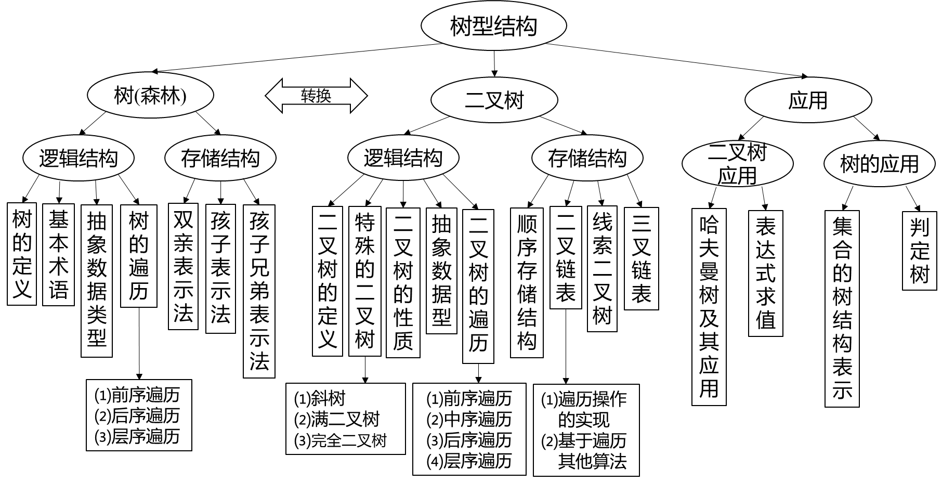
知识点结构

